Slide 1
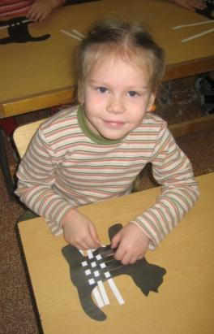
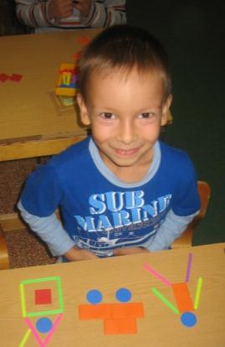
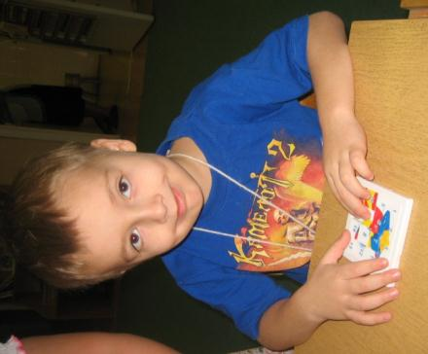
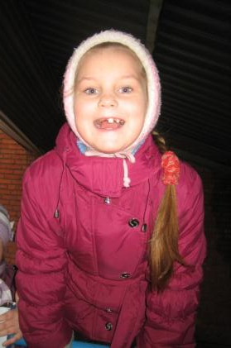
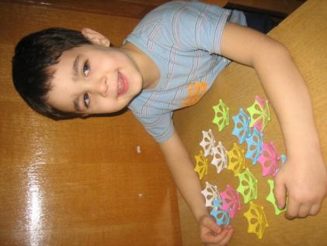
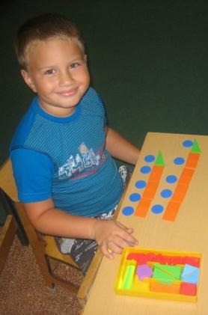
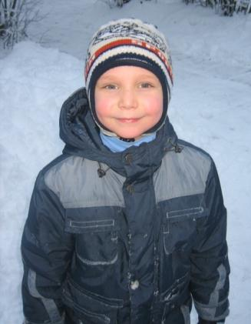
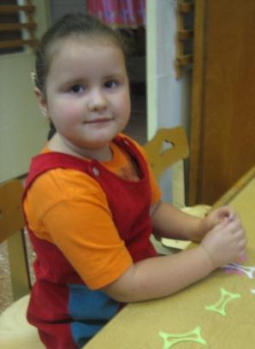
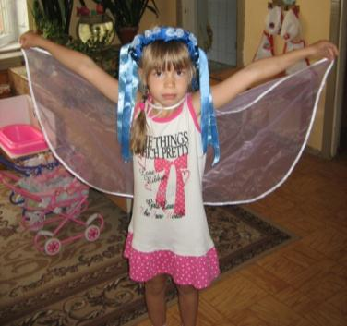
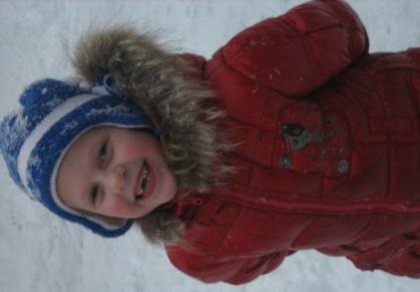
НАШИ ИМЕНА
Козлова А.В., воспитатель
МБДОУ ЦРР - д/с №2 «Сказка» г.Пущино, Московской области.

Slide 2
Загадка
И у мамы есть, и у папы есть, и у дочки есть, и у внучки есть.
Чтобы его узнать, надо вслух сказать.

Slide 3
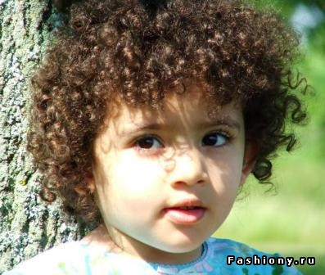
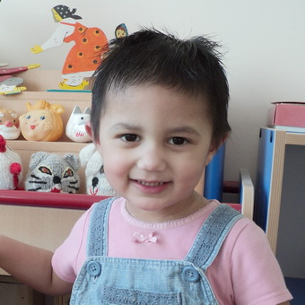
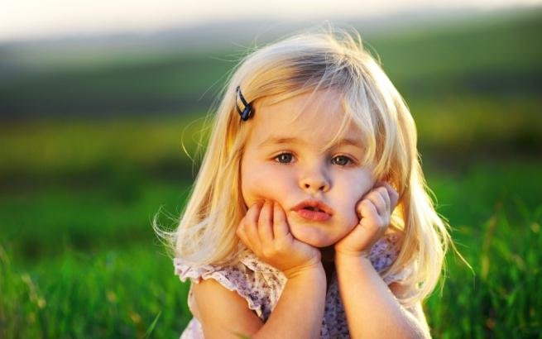
По внешним признакам
Кудряш
Чернава
Белёсая

Slide 4
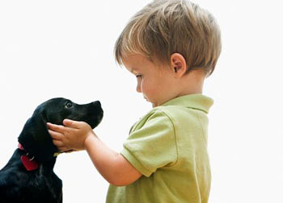
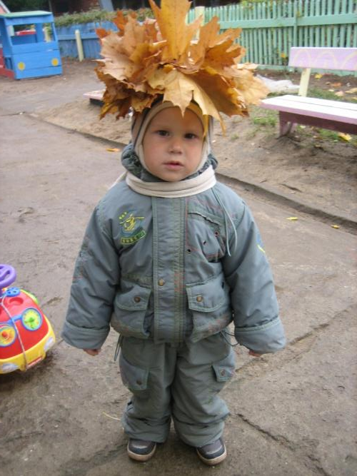
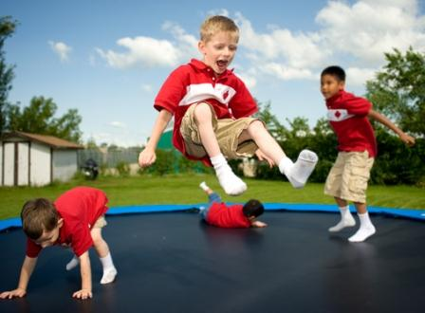
По черте характера
Добрыня
Молчун
Прыгунок

Slide 5
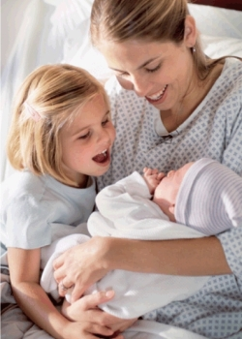
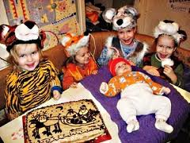
По очереди рождения в семье
Первой
Вторуня
Пятой

Slide 6
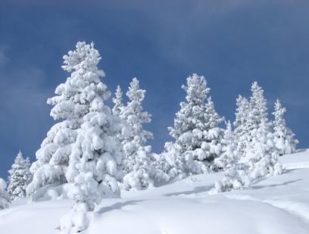
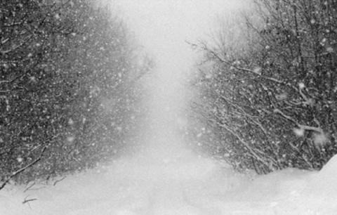
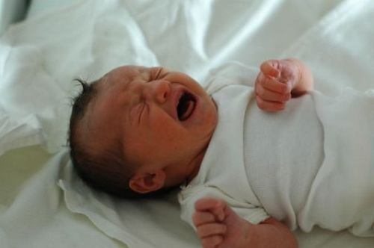
По явлениям природы
Снегурочка
Знойник
Метелица

Slide 7
Объясни, как ты понимаешь
пословицы и поговорки
«Без имени ребенок – чертёнок»
«С именем – Иван, без имени – болван»

Slide 8
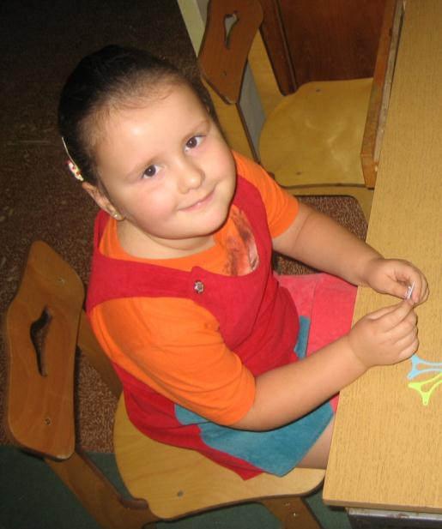
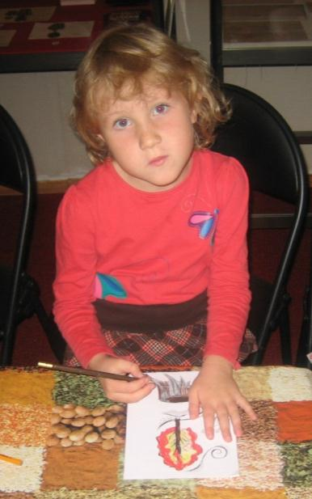
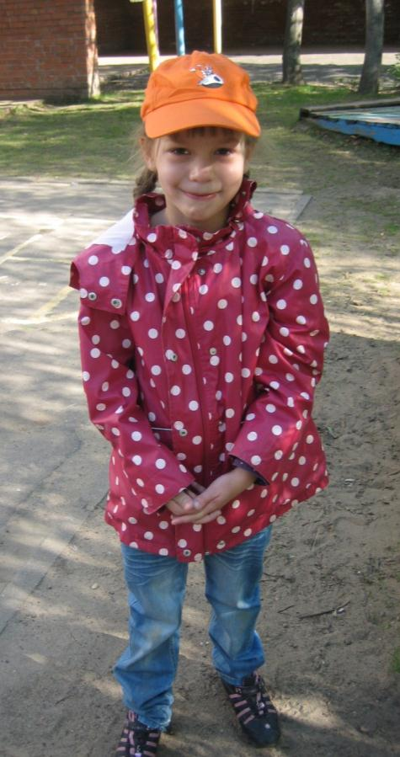
Творческое задание
Подумайте,
какие имена могли быть у нас в старые времена.

Slide 9
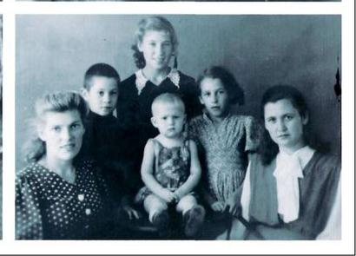
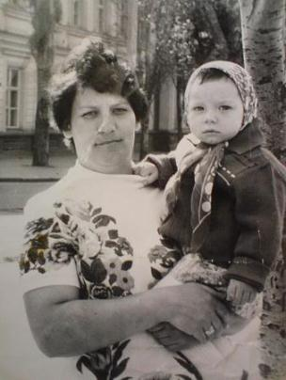
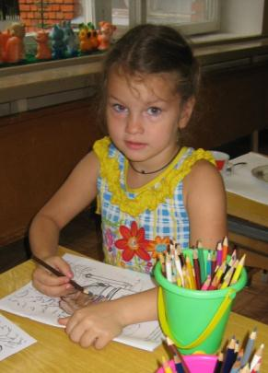
«О моем имени»

Slide 10
Объясни, как ты понимаешь
пословицу
«Не имя красит человека, а человек имя»

Slide 11
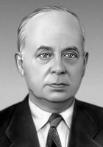
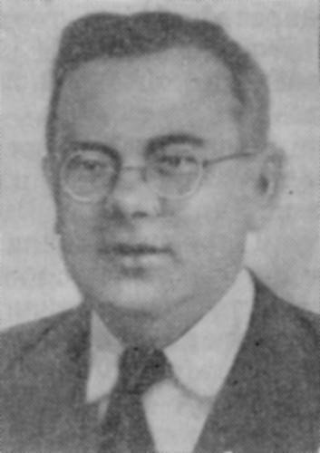
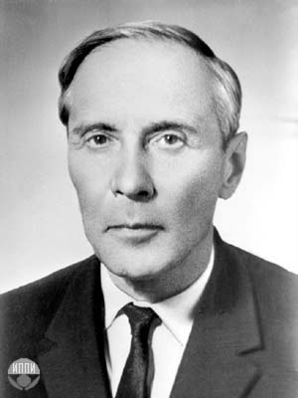
Известные люди
нашего города
Франк Г.М.
Виткевич В.В.
Иерусалимский Н.Д.

Slide 12
1.Суперанская А.В., Суслова А.В.. О русских именах. –С-П.:Азбука, 2010. 2.Вартаньян Э.А., Занимательно об именах.- М.: Просвещение, 2009. 3.Горбаневский М.В., В мире имен и названий.- М.: Знание, 1987. 4.Мартынова А.Н., Митрофанова В.В.. Пословицы, поговорки, загадки- М.: Современник, 1997. 5. http://pushino-oka.ru
При подготовке презентации
использовались материалы:

